Slide 1
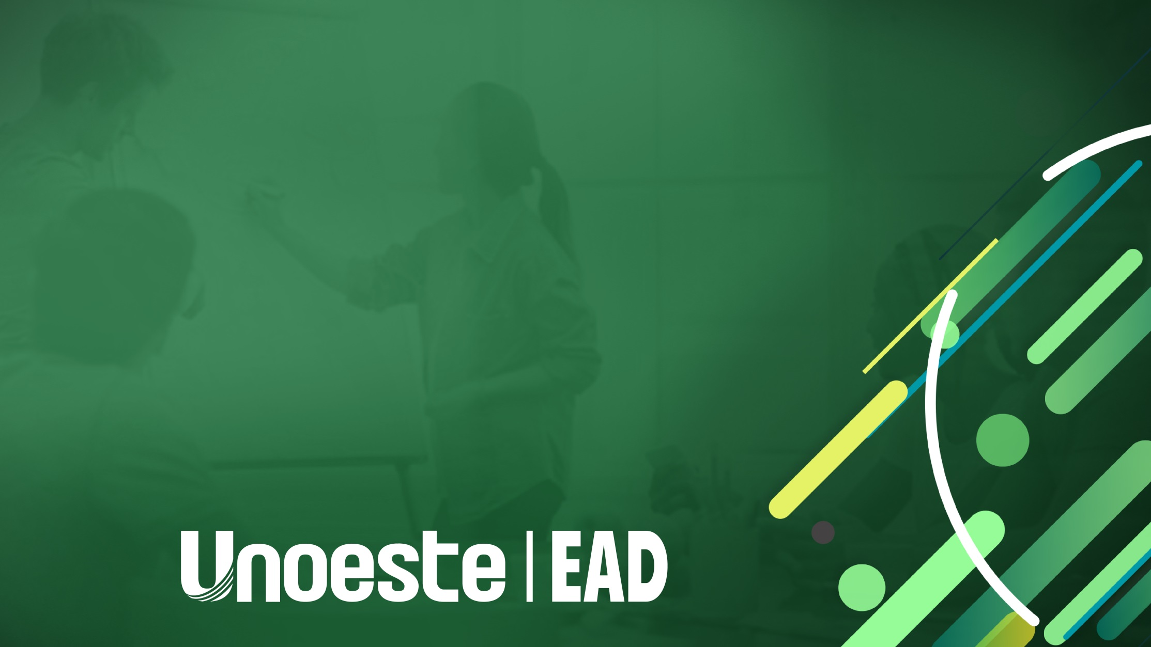
Web Conferência III
Francisco Virginio Maracci

Slide 2
Modelo Conceitual
Também denominado modelo de objetos de negócio
Representa os conceitos/objetos relevantes para o domínio do problema
Realizado no Diagrama de classes da UML
Conceitos
Associações entre conceitos
Relacionamento entre os conceitos
Atributos de conceitos
Conceitos
Ideias, coisas, objetos do mundo real
Não representam componentes de software
Não devem possuir atributos e métodos

Slide 3
Identificar Conceitos/Objetos
Considere os substantivos e frases nominais na descrição do escopo
Cliente, venda, produto
Liste os conceitos candidatos e analise-os
Melhor especificar demais do que especificar pouco
Categoria de conceitos típicos
Objetos físicos ou tangíveis → livro, cinto, ERP, fome, doença
Lugares → loja, departamento, cidade
Transações → venda, pedido, produção
Itens de transações/agrupamentos → itens de venda, itens do pedido
Papéis → administrador, caixa, cliente
Agrupamento de objetos → caixa, container

Slide 4
Dicas para um bom modelo conceitual
Liste os conceitos candidatos
Verifique mapeamento com os casos de uso e domínio do problema
Excluir o que não aparecer no domínio do problema
Ficar atento aos atributos que erroneamente foram inseridos como objetos
Excesso de associações podem deixar o modelo confuso e poluído
mensurar

Slide 5
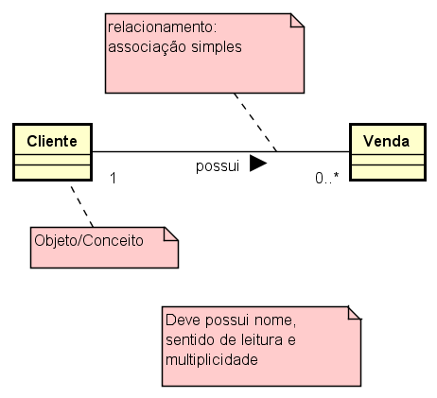
Tipos de Relacionamentos – Associação
Associação
Os objetos de um item conecta-se a objetos de outro item
Nome, papel, multiplicidade, direção
public class Cliente
{
}
public class Venda
{
private Cliente cli;
}

Slide 6
Tipos de Relacionamentos - Multiplicidade
A multiplicidade de uma classe é o número de instâncias possíveis que uma classe pode ter considerando uma única instância da outra classe a qual ela é associada. Em outras palavras, é o número de objetos de uma classe que pode relacionar com um único objeto de outra classe.
1 → 0..1 Uma instância opcional.
1 → 1 Exatamente uma instância.
1 → 0..* Zero ou mais instâncias.
1 → 1..* Pelo menos uma instância.

Slide 7
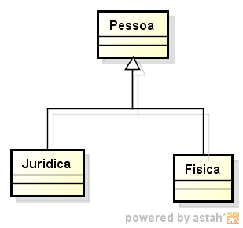
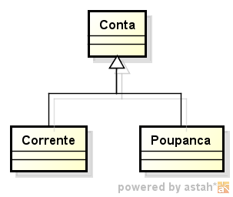
Tipos de Relacionamentos – Generalização
Generalização
Os objetos especializados (filhos) possuem as mesmas características do objeto do qual foi especializado (pai)
public class Pessoa
{
}
public class Juridica extends Pessoa
{
}
public class Fisica extends Pessoa
{
}

Slide 8
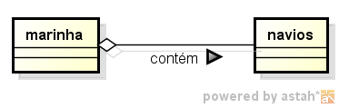
Tipos de Relacionamentos – Agregação
Agregação – relacionamento fraco
A agregação indica que uma das classes do relacionamento é uma parte, ou está contida em outra classe
consiste em, contém, é parte de
Pode existir a parte (navios) sem a existência do todo (marinha)
O objeto parte “sobrevive” sem o objeto todo
1
1..*

Slide 9
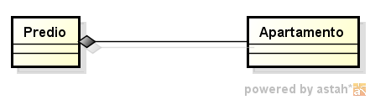
Tipos de Relacionamentos – Composição
Composição – relacionamento forte
Relacionamento entre um elemento (o todo) e outros elementos (as partes) onde as partes pertencem ao todo e são criadas e destruídas com ele
O objeto parte não “sobrevive” sem o objeto todo
1
1..*

Slide 10
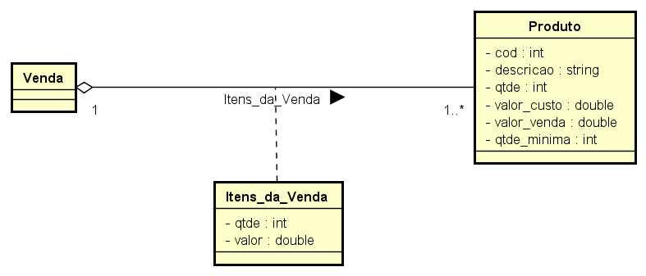
Tipos de Relacionamentos – Classe associativa
Classe Associativa
Algumas associações do tipo muitos para muitos necessitam da resolução deste relacionamento criando uma classe associativa entre as duas classes associadas

Slide 11
Tipos de Relacionamentos – Classe associativa
public class Produto
{
}
public class Venda
{
private Collection< Itens_da_Venda> itvenda;
private Cliente cli;
}
public class Itens_da_Venda
{
private Produto prod;
private Venda ven;
}

Slide 12
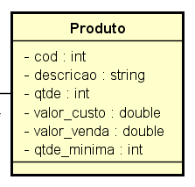
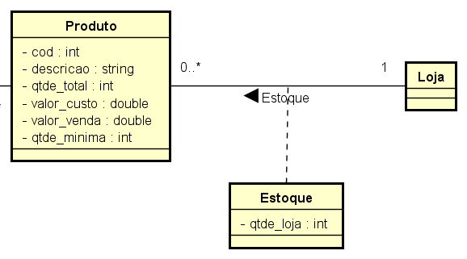
Identificar Conceitos/Objetos – Erro comum
Atributo utilizado como conceito/objeto
Atributos normalmente corresponde a um texto ou número no mundo real
Não devem ser vistos como objeto
Exemplo: Estoque de produto
Quantidade disponível do produto → atributo do objeto produto
OBS: apenas é um objeto quando indica lugar/loca de armazenamento e quando possui mais de um local. Ex: Prudente, Pirapó, Venceslau, São Paulo

Slide 13
Estudo de caso

Slide 14
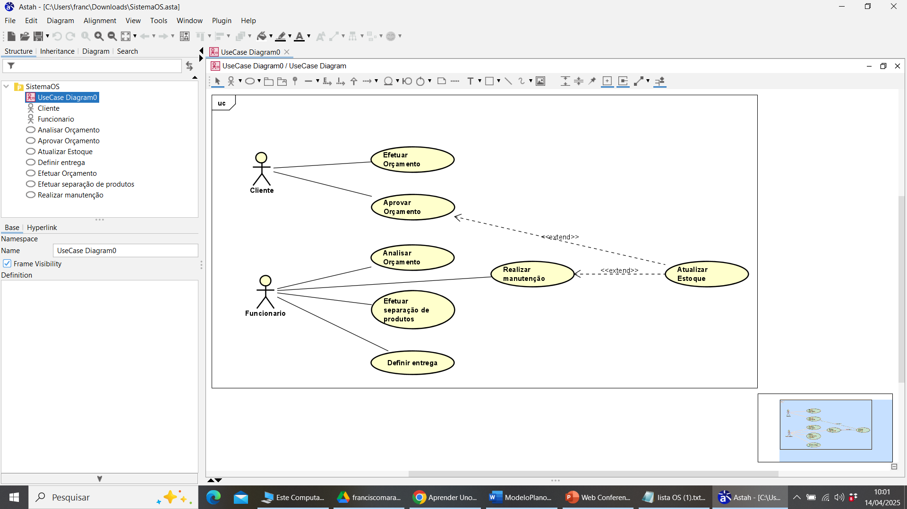
Controle de Manutenção de Equipamentos de TI
O sistema ServControl tem como objetivo o gerenciamento de uma rede de empresas de prestação de serviços de manutenção de micros e equipamentos de informática, assim como a realização de vendas de equipamentos e o controle de pagamentos.

Slide 15
Controle de Manutenção de Equipamentos de TI
É necessário que o sistema gerencie os serviços, clientes, equipamentos, tipos de equipamentos, unidades da empresa e matérias-primas. A empresa disponibilizará para o cliente a realização de orçamento on-line após o cliente ser devidamente cadastrado no sistema. O cadastro do cliente é realizado por um atendente via telefone que disponibilizará para o mesmo uma senha de acesso ao sistema.
Básicas
Gerenciar serviços.
Gerenciar clientes.
Gerenciar equipamentos.
Gerenciar tipo.
Gerenciar unidades.
Gerenciar matérias-primas.

Slide 16
Estudo de caso
Controle de Manutenção de Equipamentos de TI
O cliente pode requisitar on-line um orçamento de serviços ou equipamentos que deseja adquirir informando os dados dos equipamentos e serviços a serem prestados. Um orçamento necessita possuir apenas um tipo sendo venda ou manutenção e necessita ser informado caso seja de manutenção qual o endereço completo no qual o equipamento se encontra para retirada e entrega após o orçamento aprovado, e datas possíveis de para a coleta.
Fundamentais
Efetuar Orçamento
Analisar Orçamento
Aprovar Orçamento
Efetuar separação de produtos
Definir entrega
Realizar manutenção

Slide 17
Estudo de caso
Controle de Manutenção de Equipamentos de TI
A empresa atende apenas em cidade onde existe unidades da mesma. Um funcionário, posteriormente, responderá o orçamento com os valores dos produtos (caso venda) e serviços (caso manutenção a serem realizadas), o prazo para realização de serviço ou entrega dos produtos, e a data de visita pré-agendada para realização do serviço.
Neste momento o sistema emitirá um e-mail ao cliente informando que o orçamento requisitado foi respondido.
Fundamentais
Efetuar Orçamento
Analisar Orçamento
Aprovar Orçamento
Efetuar separação de produtos
Definir entrega
Realizar manutenção

Slide 18
Estudo de caso
Controle de Manutenção de Equipamentos de TI
O cliente informará on-line a aprovação ou reprovação do orçamento e realizará o pagamento do mesmo via PagSeguro.
Com o orçamento aprovado iniciase o processo de separação de produtos para entrega caso ele seja de venda.
Após postado os produtos é necessário informar no sistema o código de rastreio da encomenda que é enviada por correios.
Fundamentais
Efetuar Orçamento
Analisar Orçamento
Aprovar Orçamento
Efetuar separação de produtos
Definir entrega
Realizar manutenção

Slide 19
Estudo de caso
Controle de Manutenção de Equipamentos de TI
Durante a realização do serviço o funcionário responsável deve informar os produtos utilizadas para abatimento no estoque e controle do valor do serviço prestado.
É necessário saber qual funcionário realizou cada etapa do serviço prestado para controle de qualidade.
O cliente poderá realizar o acompanhamento da realização dos serviços em seu equipamento, assim como os valores e peças que estão sendo trocadas.
Fundamentais
Efetuar Orçamento.
Analisar Orçamento.
Aprovar Orçamento.
Efetuar separação de produtos.
Definir entrega.
Realizar manutenção.
Saída
Emitir e-mail de resposta de orçamento.
Emitir acompanhamento de manutenção.
Emitir acompanhamento de venda.

Slide 20
